Slide 1
Fundamentos de la Computación
Profesor: Héctor Soza Pollman

Slide 2
Introducción
Ciencia de la Computación:
Agrupación ordenada de conocimientos, formada por dos componentes principales:
Ideas y modelos fundamentales tras la computación
Técnicas de ingeniería para el diseño de sistemas computacionales, tanto hardware como software
En este curso daremos una introducción al área teórica, tratando de aportar algunas aplicaciones prácticas en cada tema cuando sea posible

Slide 3
Introducción
Aplicaciones existen en diferentes campos teórico-prácticos, como lo son:
modelos de estudio en Biología para redes de neuronas
teoría de circuitos en ingeniería eléctrica para el diseño de hardware
fundamentos de lógica estudiados por matemáticos
investigación de lingüistas sobre gramáticas para lenguajes naturales
aplicación al desarrollo de lenguajes de Computación
en el desarrollo de Compiladores
etc.

Slide 4
Teoría de Conjuntos
La idea de agrupar objetos de la misma naturaleza para clasificarlos en “colecciones” o “conjuntos” es parte de la vida diaria de los seres humanos
Por ejemplo, el conjunto de libros de una biblioteca, el conjunto de árboles en un terreno, el conjunto de zapatos en una zapatería, el conjunto de utensilios en una cocina, etcétera.
En todos estos ejemplos, se usa la palabra conjunto como una colección de objetos

Slide 5
Teoría de Conjuntos
Una definición para conjunto es la siguiente:
Es una colección de objetos, llamados elementos, que tiene la propiedad de que, dado un objeto cualquiera, se puede decidir si ese objeto es o no un elemento del conjunto
Se observa que el orden de los elementos en un conjunto no importa, y en un conjunto no se consideran las repeticiones de elementos

Slide 6
Teoría de Conjuntos
Se dice que un elemento a pertenece al conjunto A anotando a ∈ A, y que b no pertenece al conjunto A se anota b ∉ A
Ejemplos:
Si A = {1, 2, 3} entonces:
1 ∈ A, 4 ∉ A
Se observa que pueden haber conjuntos que incluyan conjuntos
Si B = {2, {1}, {3,4}} entonces:
{1} ∈ B, {2, 3} ∉ B, {3,4} ∈ B

Slide 7
Teoría de Conjuntos
El concepto de conjunto, entonces, está referido a reunir o agrupar personas, animales, plantas o cosas, para estudiar o analizar las relaciones que se pueden dar con dichos grupos
Los conjuntos pueden ser finitos o infinitos
Es habitual representar los conjuntos en forma gráfica mediante los Diagramas de Venn

Slide 8
Teoría de Conjuntos
Diagramas de Venn
Los conjuntos se suelen representar gráficamente por los llamados diagramas de Venn, debido al matemático, lógico y filósofo británico John Archibald Venn (1834-1923)

Slide 9
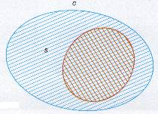
Teoría de Conjuntos
Diagramas de Venn
Ejemplo: S ⊆ C

Slide 10
Teoría de Conjuntos
En estos diagramas el conjunto se representa mediante una superficie y en su interior se colocan los elementos del conjunto
Cada porción del plano limitada se nombra con una letra mayúscula
Es importante considerar que un diagrama de Venn ayuda a aclarar un resultado de la teoría de conjuntos pero no es una demostración de ese resultado

Slide 11
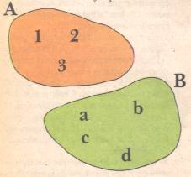
Teoría de Conjuntos
Ejemplo: sean:
Conjunto A formado por los elementos 1, 2, 3
Conjunto B formado por los elementos a, b, c, d
Otra forma de representar los
conjuntos es entre llaves:
A = {1, 2, 3}
B = {a, b, c, d}

Slide 12
Teoría de Conjuntos
Un conjunto queda perfectamente definido si se conocen con exactitud los elementos que lo integran o que pertenecen a él; es decir, si se nombran todos sus elementos o bien si se usa un enunciado o propiedad que lo identifique
Independientemente de la forma en que se lo represente, siempre se usa una letra mayúscula que lo define
Esta letra mayúscula representa a un conjunto específico de elementos

Slide 13
Teoría de Conjuntos
Existen dos maneras de definir un conjunto dado:
Por extensión o enumeración: se define nombrando a cada elemento del conjunto
Por comprensión: se define mediante un enunciado o atributo que representa al conjunto (se busca una frase que represente a la totalidad de elementos sin nombrar a ninguno en particular)

Slide 14
Teoría de Conjuntos
Ejemplos: sobre el conjunto de los enteros positivos y el cero se tiene:
Por comprensión | Por extensión
A = {Enteros entre el 0 y el 9} | A = {0, 1, 2, 3, 4, 5, 6, 7, 8, 9}
B = {Números pares positivos} | B = {2, 4, 6, 8, 10, 12, 14, ...}
C = {Múltiplos de 5 positivos} | C = {5, 10, 15, 20, 25, 30, 35...}

Slide 15
Teoría de Conjuntos
Conjuntos disjuntos : Son aquellos conjuntos que no tienen elementos en común
Conjunto Subconjunto: Un conjunto es subconjunto de otro si todos los elementos de un conjunto también pertenecen al otro
En general, para expresar que un conjunto es subconjunto de otro conjunto se pone entre ellos el símbolo ⊆

Slide 16
Teoría de Conjuntos
Ejemplos: sean los conjuntos:
E = {pizarrón, tiza, borrador}
F = {tiza, profesor, regla}
G = {alumno, cuaderno, sala, lápiz }
H = {cuaderno, sala}
E y G son conjuntos disjuntos porque: pizarrón, tiza, borrador no pertenecen al conjunto G
E y F no son disjuntos ya que tiza pertenece a E y también a F
H ⊆ G ya que cuaderno y sala pertenecen a H
F ⊈ E (F no es subconjunto de E)

Slide 17
Teoría de Conjuntos
Propiedades de la relación subconjunto
Todo conjunto es subconjunto de sí mismo
Ejemplo: Si T = {x, y, z}, se tiene que T ⊆ T
El conjunto vacío es aquel que no tiene elementos y es subconjunto de cualquier conjunto (se representa por la letra griega Ø)
Si se tiene un conjunto B cualquiera se puede establecer que: Ø ⊆ B

Slide 18
Teoría de Conjuntos
Operaciones entre conjuntos
La intersección entre dos o más conjuntos es otro conjunto formado por los elementos comunes a ellos; es decir, a los elementos comunes o repetidos de ambos conjuntos
La intersección se simboliza con el signo ⋂

Slide 19
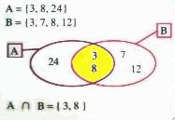
Teoría de Conjuntos
Ejemplo

Slide 20
Teoría de Conjuntos
La unión se representa por el símbolo ⋃
Si un elemento está repetido, se coloca una sola vez
Cuando no hay elementos comunes o repetidos se anotan todos los elementos en un solo conjunto
Si hay elementos repetidos, éstos se anotan en la zona común a ambos conjuntos donde se juntan ambas figuras cerradas

Slide 21


Teoría de Conjuntos
Ejemplos:
A ⋃ B = {2, 3, 4, 5, 6, 7}
W ⋃ Z = {9, 6, 8, 5, 7}

Slide 22
Teoría de Conjuntos
Cardinalidad de un conjunto
La cardinalidad de un conjunto se representa con el símbolo # y corresponde al número de elementos que tiene el conjunto
Ejemplos
Si T = {x, y, z} entonces #T = 3
#∅ = 0

Slide 23
Teoría de Conjuntos
Conjunto potencia de un conjunto
Sea A un conjunto. El conjunto potencia de A, que se denota ℘(A), es el conjunto formado por todos los subconjuntos de A, o sea el conjunto cuyos elementos son los subconjuntos de A, es decir:
℘(A) = {B/ B ⊆ A}
O también: B ∈ ℘(A) ⇔ B ⊆ A

Slide 24
Teoría de Conjuntos
Ejemplo: sea A = {1, 2}
℘(A) = {∅, {1}, {2}, {1, 2} }
# ℘(A) = 4

Slide 25
Teoría de Conjuntos
Conjuntos equivalentes
Son aquellos conjuntos con igual cardinalidad, es decir, igual número de elementos
Ejemplos: T y P son equivalentes porque tienen la misma cardinalidad
T = | { , , } | # T = 3
P = | {a, b, c} | # P = 3

Slide 26
Teoría de Conjuntos
Conjuntos iguales
Son todos aquellos conjuntos que tienen sus elementos iguales
A veces pueden estar desordenados los elementos cuando son más de uno, en tal caso, debe recordarse que en un conjunto no importa el orden en que estén los elementos
Ejemplo: A = {a, b} y B = {b, a} son conjuntos iguales

Slide 27

Teoría de Conjuntos
Conjunto Universo
Se representa por U e indica que es un conjunto que contiene a todos los conjuntos
Ejemplo: U = {1, 2, 3, 4, 5, 7} es el conjunto Universo

Slide 28
Teoría de Conjuntos
Complemento de un conjunto
Sea A subconjunto de un conjunto universo U
El complemento de A (en U) es el conjunto A′ de los elementos de U que no pertenecen a A, es decir:
A′ = {b ∈ U/ b ∉ A}
o también: ∀ b ∈ U, b ∈ A′ ⇔ b ∉ A

Slide 29
Teoría de Conjuntos
Leyes de De Morgan (por el matemático británico Augustus De Morgan, 1806-1871)
Sean A y B conjuntos dentro de un conjunto universo U, entonces:
(A ∪ B)′ = A′ ∩ B′
(A ∩ B)′ = A′ ∪ B′

Slide 30
Teoría de Conjuntos
Leyes distributivas
Sean A, B, C conjuntos dentro de un conjunto universo U, entonces:
A ∩ (B ∪ C) = (A ∩ B) ∪ (A ∩ C)
A ∪ (B ∩ C) = (A ∪ B) ∩ (A ∪ C)

Slide 31
Teoría de Conjuntos
Diferencia de conjuntos
Sean A, B conjuntos, entonces:
A − B es el conjunto de los elementos de A que no son elementos de B
O también: A − B = A ∩ B′
También: A – B = A – (A ∩ B)

Slide 32
Teoría de Conjuntos
Diferencia simétrica:
Sean A, B conjuntos dentro de un conjunto universo U, entonces:
A△B es el conjunto de los elementos de U que pertenecen a A o a B pero no a los dos a la vez, es decir:
A△B = {c∈U/ (c∈A y c∉B) o (c∈B y c∉A)}

Slide 33
Teoría de Conjuntos
Diferencia simétrica:
También se verifica que:
A△B = (A−B) ∪ (B−A) = (A∩B′) ∪ (B∩A′)
= (A∪B) − (A∩B)
Ejemplo:
Sean A = {1, 2, 3, 5, 8}, B = {3, 4, 5, 10} subconjuntos de U = {1,…,10}, entonces:
A△B = {1, 2, 4, 8, 10}

Slide 34
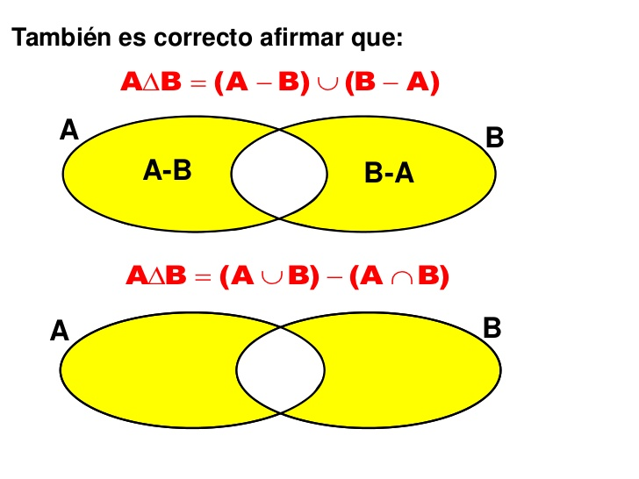
Representación de A△B usando diagramas de Venn

Slide 35
Ejercicio
Sea U = {1,2,3,4,5,6,7,8,9,10} el conjunto universo
A = {1,4,7,10}, B = {1,2,3,4,5} y C = {2,4,6,8}
Determinar:
A′ – B′
A ∪ (B ∩ C)
(B △ C)′
A – B - C
A △ A

Slide 36
Solución Ejercicio
Sea U = {1,2,3,4,5,6,7,8,9,10} el conjunto universo
A = {1,4,7,10}, B = {1,2,3,4,5} y C = {2,4,6,8}
Determinar:
A′ – B′ = {2,3,5}
A ∪ (B ∩ C) = {1,2,4,7,10}
(B △ C)′ = {2,4,7,9,10}
A – B - C = {7,10}
A △ A = ∅

Slide 37
Teoría de Conjuntos
Combinatoria: Cardinal de la unión
Sean A, B conjuntos finitos dentro de un conjunto universo U
Si A y B son conjuntos disjuntos, entonces:
#(A ∪ B) = #A + #B
En general: #(A ∪ B) = #A + #B − #(A ∩ B)

Slide 38
Teoría de Conjuntos
Combinatoria: Cardinal del complemento
Sean A, B conjuntos finitos dentro de un conjunto universo U
Si U es un conjunto finito, entonces:
#(A′) = #U − #A

Slide 39
Teoría de Conjuntos
Se deduce por ejemplo que:
#(A−B) = #A − #(A ∩ B)
#(A△B) = #A + #B − 2#(A ∩ B)

Slide 40
Técnicas de Demostración
Hay varias maneras de demostrar un resultado en Matemáticas
Demostración directa
Usando lógica (la veremos en el próximo capítulo)
Usando inducción matemática

Slide 41
Técnicas de Demostración
Ejemplo: probar en forma directa que:
A ∩ (B ∪ C) = (A ∩ B) ∪ (A ∩ C)
Demostración:
Debemos probar la doble inclusión:
A ∩ (B ∪ C) ⊆ (A ∩ B) ∪ (A ∩ C)
(A ∩ B) ∪ (A ∩ C) ⊆ A ∩ (B ∪ C)

Slide 42
Técnicas de Demostración
A ∩ (B ∪ C) ⊆ (A ∩ B) ∪ (A ∩ C)
Sea x ∈ A ∩ (B ∪ C), entonces x ∈ A y x ∈ (B∪C)
Es decir x ∈ A y (x ∈ B o x ∈ C)
Si x ∈ B, entonces estamos en el caso x ∈ A y x ∈ B, y si x ∈ C estamos en el caso x ∈ A y x ∈ C
O sea x ∈ A ∩ B o x ∈ A ∩ C,
Por lo tanto: x ∈ (A ∩ B) ∪ (A ∩ C)
Luego A ∩ (B ∪ C) ⊆ (A ∩ B) ∪ (A ∩ C)

Slide 43
Técnicas de Demostración
(A ∩ B) ∪ (A ∩ C) ⊆ A ∩ (B ∪ C)
Sea x ∈ (A ∩ B) ∪ (A ∩ C)
Entonces x ∈ A ∩ B o x ∈ A ∩ C
Es decir: (x ∈ A y x ∈ B) o (x ∈ A y x ∈ C)
En todos los casos x ∈ A, y [x ∈ B o x ∈ C]
Luego: x ∈ A y x ∈ (B ∪ C)
Por lo tanto x ∈ A ∩ (B ∪ C)
Luego (A ∩ B) ∪ (A ∩ C) ⊆ A ∩ (B ∪ C)
Luego: A ∩ (B ∪ C) = (A ∩ B) ∪ (A ∩ C)

Slide 44
Técnicas de Demostración
Inducción
Dada una proposición P(n) sobre un entero no negativo n, el principio de inducción matemática es que P(n) se verifica ssi:
(Base) P(k) es válido, k ≥ 0
(Principio de inducción) Si se supone que P(n) es válida entonces probar que P(n+1) es válida también para n ≥ 1

Slide 45
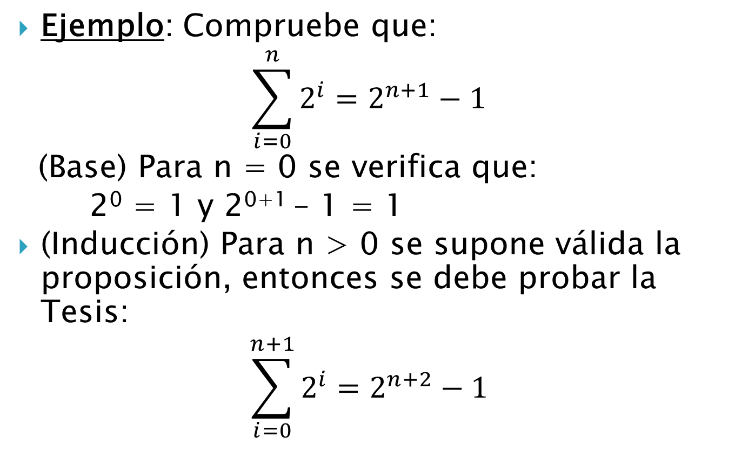
Técnicas de Demostración
Ejemplo: Compruebe que:
$$\sum_{i=0}^{n}{2^{i}}=2^{n+1}−1$$
(Base) Para n = 0 se verifica que:
2⁰ = 1 y 2⁰⁺¹ – 1 = 1
(Inducción) Para n > 0 se supone válida la proposición, entonces se debe probar la Tesis:
$$\sum_{i=0}^{n+1}{2^{i}}=2^{n+2}−1$$

Slide 46

Técnicas de Demostración
La prueba es:
$$\sum_{i=0}^{n+1}{2^{i}}=\sum_{i=0}^{n}{2^{i}}+2^{n+1}=2^{n+1}−1+2^{n+1}=2^{n+2}−1$$
↑
Hipótesis de inducción

Slide 47
Fundamentos de la Computación
Profesor: Héctor Soza Pollman

Slide 48
Relaciones
Par ordenado
Cuando hablamos de par ordenado, nos estamos refiriendo a dos números, o figuras, encerrados en un paréntesis
Su representación general es: (a, b)
Un par ordenado se puede obtener desarrollando la operación llamada producto cartesiano entre dos conjuntos

Slide 49
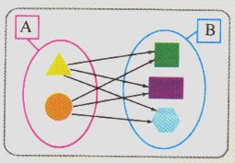
Relaciones
Ejemplo: si se tienen los conjuntos A y B, las combinaciones que se pueden hacer entre los elementos de ambos conjuntos son:

Slide 50
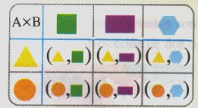
Relaciones
Estas combinaciones se pueden representar mediante pares ordenados, tal como se indican en la siguiente tabla:

Slide 51
Técnicas de Demostración
Otra técnica de demostración usada en Matemáticas es la reducción al absurdo
Se supone que lo que se quiere demostrar no es cierto y uniendo esto con los axiomas conocidos se desarrolla la demostración hasta alcanzar una contradicción

Slide 52
Técnicas de Demostración
Usando reducción al absurdo probar que:
A = B ⇔ A × B = B × A
Demostración:
⇒) Directa porque si A = B entonces se tiene A × A
⇐) Sea A × B = B × A y supongamos que A ≠ B
Como A ≠ B podemos suponer sin pérdida de generalidad que existe x ∈ A tal que x ∉ B
Sea y ∈ B, entonces (x, y) ∈ A × B pero (x, y) ∉ B × A
Esto contradice el hecho de que A × B = B × A
Luego se verifica la propiedad

Slide 53
Técnicas de Demostración
Les dejo en campus virtual un corto video que usa demostración con reducción al absurdo
¿Cuántos números primos hay? Usando el teorema de Euclides se demuestra que hay infinitos números primos con reducción al absurdo

Slide 54
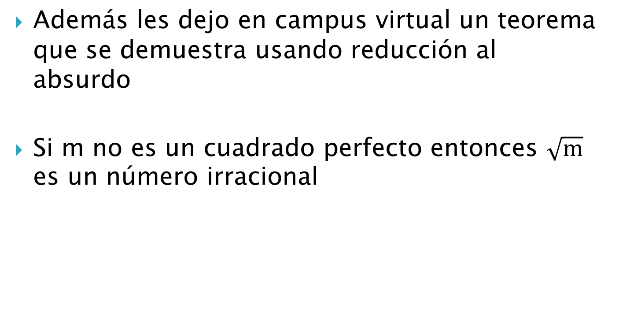
Técnicas de Demostración
Además les dejo en campus virtual un teorema que se demuestra usando reducción al absurdo
Si m no es un cuadrado perfecto entonces $\sqrt{m}$ es un número irracional

Slide 55
Relaciones
Un par ordenado sirve para representar un subconjunto del producto cartesiano entre dos conjuntos, un punto en un plano cartesiano o bien una relación o una función
Cada par ordenado es una combinación entre elementos de un conjunto A y elementos de un conjunto B y su producto cartesiano se llama A × B

Slide 56
Relaciones
Para cada conjunto A se llama conjunto potencia de A al conjunto ℘(A) formado por todos los subconjuntos de A (incluyendo a A)
Ejemplo:
Para A = {1, 2} su conjunto potencia es:
℘(A) = {∅, {1}, {2}, {1, 2}}

Slide 57
Relaciones
Siempre el primer elemento de un par ordenado pertenece al primer conjunto y el segundo elemento al segundo conjunto pero no al revés porque su representación no es conmutativa , es decir, no se puede alterar el orden
Sean A y B conjuntos, un subconjunto ℛ del producto cartesiano A × B se llama una relación de A en B, es decir ℛ es una relación de A en B si ℛ ∈ ℘(A × B)

Slide 58
Relaciones
Ejemplo:
Sean A = {a, b, c}, B = {1, 2}, entonces son ejemplos de relaciones de A en B:
R₁ = {(a, 1), (b, 1), (b, 2)}
R₂ = {(a, 2), (b, 2), (c, 1), (c, 2)}
R₃ = ∅
R₄ = A × B
R₅ = {(1, c), (2, a)} es un ejemplo de relación de B en A (notar que importa el orden de los elementos en el par ordenado)

Slide 59
Relaciones
Ejemplo:
Sean A = B = ℝ
Las siguientes son relaciones de ℝ en ℝ, o, como veremos luego, relaciones en ℝ:
R₆ = {(x, y) ∈ ℝ²/ x² = y²}
R₇ = {(x, y) ∈ ℝ²/ x = y²}

Slide 60
Relaciones
Dados a ∈ A, b ∈ B y una relación R de A en B, se dice que a está relacionado con b (por la relación R) si (a, b) ∈ R
En ese caso se escribe a R b
Si a no está relacionado con b, (a, b) ∉ R, se escribe a ℟ b

Slide 61
Relaciones
Ejemplos: En los ejemplos anteriores se tiene:
b R₁ 1 pero a ℟₁ 2
porque R₁ = {(a, 1), (b, 1), (b, 2)}
a R₄ b, ∀a ∈ A, ∀b ∈ B, porque R₄ = A × B
∃ a ∈ A; ∃ b ∈ B tal que a R₃ b (R₃ = ∅)
También: −2 R₆ 2 y 4 R₇ − 2

Slide 62
Relaciones
Una relación es entonces un conjunto de pares ordenados
Su primera componente pertenece a un dominio y la segunda al recorrido o rango
Si R es una relación y (a, b) está en R, se escribirá que aRb

Slide 63
Relaciones
¿Cuántas relaciones hay en A×B si A = {a, b, c} en B = {1, 2}?
Sabemos que hay una relación por cada subconjunto de A × B, o sea por cada elemento de ℘(A × B)

Slide 64
Relaciones
Es decir, hay tantas relaciones como elementos en ℘(A × B), luego la cantidad de relaciones es igual a #(℘(A×B)) (cardinalidad de ℘(A×B))
Como el conjunto ℘(A×B) tiene en este caso 2⁶ elementos, hay 2⁶ relaciones de A en B
En general, si A tiene m elementos y B tiene n elementos, la cantidad de relaciones entre A y B son 2^{mn}

Slide 65
Relaciones en un conjunto
Consideraremos ahora relaciones de un conjunto A en sí mismo
Entonces:
R es una relación en A cuando R ⊆ A × A

Slide 66
Relaciones en un conjunto
Ejemplo:
La igualdad de elementos siempre es una relación sobre cualquier conjunto A:
R = {(a, a)/ a ∈ A}
Es decir ∀ a; b ∈ A : a R b ⇔ a = b

Slide 67
Relaciones en un conjunto
Ejemplos:
≤ es una relación en ℝ
⊆ es una relación en ℘(A), cualquiera sea el conjunto A

Slide 68
Propiedades de las Relaciones
Se dice que R es reflexiva si (a, a) ∈ R, ∀a ∈ A
Dicho de otra manera:
∀a ∈ A: a R a

Slide 69
Propiedades de las Relaciones
Se dice que R es simétrica si cada vez que (a, b) ∈ R, entonces (b, a) ∈ R
Dicho de otra manera:
∀a, b ∈ A: a R b ⇒ b R a

Slide 70
Propiedades de las Relaciones
Se dice que R es antisimétrica si cada vez que un par (a, b) ∈ R con a ≠ b, entonces el
par (b, a) ∉ R
Dicho de otra manera:
∀a, b ∈ A: a R b y b R a ⇒ a = b

Slide 71
Propiedades de las Relaciones
Se dice que R es transitiva si para toda terna de elementos a, b, c ∈ A, tales que (a, b) ∈ R y (b, c) ∈ R, se tiene que (a, c) ∈ R también
Dicho de otra manera:
∀a, b, c ∈ A: a R b y b R c ⇒ a R c

Slide 72
Propiedades de las Relaciones
Ejemplos:
Sea A = {a, b, c, d}
R₈ = {(a, a); (a, b); (a, d); (b, b); (c, c); (c, d);
(d, a); (d, d)}
Es una relación en A, que es reflexiva pues contiene (a, a), (b, b), (c, c) y (d, d)
No es simétrica ni antisimétrica ni transitiva

Slide 73
Propiedades de las Relaciones
Ejemplos: R₆ = {(x, y) ∈ ℝ²/ x² = y²}
Es reflexiva, pues ∀x ∈ R, se tiene xR₆ x pues x² = x²
Es simétrica pues ∀ x; y ∈ ℝ, se tiene que si xR₆ y, es decir x² = y², entonces y² = x², es decir yR₆ x
No es antisimétrica pues no es cierto que x R₆ y e y R₆ x ⇒ x = y; por ejemplo para x = 1 e y = −1 se tiene x² = y² e y² = x²
Es transitiva pues ∀x, y, z ∈ ℝ, x² = y² e y² = z² implica x² = z²

Slide 74
Relaciones de Orden
Una relación se dice de orden si ella verifica las siguientes propiedades sobre los elementos del conjunto A:
Reflexiva: ∀a ∈ A: a R a
Antisimétrica: ∀a, b ∈ A: a R b y b R a ⇒ a = b
Transitiva: ∀a, b, c ∈ A: a R b y b R c ⇒ a R c

Slide 75
Relaciones de Orden
Ejemplos: son relaciones de orden
La relación ≤ en ℝ
La relación ⊆ en ℘(A)

Slide 76
Relaciones de Equivalencia
Una relación se dice de equivalencia si ella verifica las siguientes propiedades sobre los elementos del conjunto A:
Reflexiva: ∀a ∈ A: a R a
Simétrica: ∀ a, b ∈ A: a R b ⇒ b R a
Transitiva: ∀a, b, c ∈ A: a R b y b R c ⇒ a R c

Slide 77
Relaciones de Equivalencia
Una importante propiedad de una relación de equivalencia R sobre un conjunto S es que R particiona a S en clases de equivalencia disjuntas y no vacías
O sea, S = S₁ ∪ S₂ ∪..., en que para cada i y j, i ≠ j, se tiene:
S_{i} ∩ S_{j} = ∅
∀a,b∈S_{i}, aRb es Verdadero
∀a∈S_{i}, ∀b∈S_{j}, aRb es Falso

Slide 78
Relaciones de Equivalencia
Las relaciones de equivalencia juegan un rol muy importante en matemática, porque de algún modo funcionan como una generalización de la igualdad
Clasifican, a través de las clases de equivalencia, a los elementos del conjunto en subconjuntos donde se los considera "iguales" en algún sentido

Slide 79
Relaciones de Equivalencia
Ejemplo: si S = {0,1,2,3,4,5,6,7,8,9} entonces una partición de S es P = {{0,2,4}, {1,3,5}, {6,8}, {7,9}}
El número de clases de equivalencia S_{i}, i > 0, puede ser infinito

Slide 80
Relaciones de Equivalencia
Ejemplo. Sea la relación de congruencia módulo m, en que m es un entero positivo
Se define esta relación como sigue:
i ≡ j mod m ssi i y j son enteros tales que i-j es divisible por m

Slide 81
Relaciones de Equivalencia
Se observa que esta es una relación de equivalencia:
Es reflexiva ya que i ≡ i mod m pues 0 es divisible por m
Es simétrica pues i ≡ j mod m ssi i-j es divisible por m ssi j-i es divisible por m ssi j ≡ i mod m

Slide 82
Relaciones de Equivalencia
Es transitiva ya que si i ≡ j mod m y j ≡ k mod m entonces i-j es divisible por m y j-k es divisible por m
Luego se tiene que existen p y q enteros tales que:
i – j = pm y j – k = qm
⇒ j = i – pm y j = k + qm
⇒ i – pm = k + qm ⇒ i – k = (p + q)m
⇒ i ≡ k mod m

Slide 83
Relaciones de Equivalencia
Las clases de equivalencia de esta relación son m en total.
Por ejemplo, si el lenguaje es sobre los enteros ℤ y m = 3 se tiene:
[i] = {j / i R j} = {j / i – j = 3p, p entero}
P₀ = {...,-3, 0, 3, 6, ...}
P₁ = {...,-5,-2,1,4,7,...}
P₂ = {...,-4,-1,2,5,8,...}

Slide 84
Clausura de Relaciones
Clausura de Relaciones
Sea P un conjunto de propiedades de relaciones
La P-clausura de una relación R es la más pequeña relación R’ que incluye todos los pares de R y posee las propiedades de P

Slide 85
Clausura de Relaciones
La clausura transitiva de R, llamada R⁺, se define por:
(1) Si (a, b)∈R entonces (a, b)∈R⁺
(2) Si (a, b)∈R⁺ y (b, c) ∈ R entonces (a, c)∈R⁺
Ningún par está en R⁺ a menos que verifique (1) o (2)

Slide 86
Clausura de Relaciones
La clausura reflexiva y transitiva de R, llamada R* es: R* = R⁺ ∪ {(a, a)/a∈S}
Ejemplo: Si R = {(1,2), (2,2), (2,3)} es una relación en S = {1,2,3}, entonces:
R⁺ = {(1,2), (2,2), (2,3), (1,3)}
R* = {(1,1), (1,2), (1,3), (2,2), (2,3), (3,3)}

Slide 87
Fundamentos de la Computación
Profesor: Héctor Soza Pollman

Slide 88
Funciones
Volvemos a considerar relaciones de un conjunto A en un conjunto B
Formalizaremos la noción de función, que sabemos que es una asignación que a cada elemento de un conjunto de partida A le hace corresponder algún elemento de un conjunto de llegada B

Slide 89
Funciones
Sean A y B conjuntos, y sea R una relación de A en B
Se dice que R es una función cuando todo elemento a ∈ A está relacionado con algún b ∈ B, y este elemento b es único
Es decir: ∀a ∈ A, ∃! b ∈ B: a R b

Slide 90
Funciones
Como a cada a ∈ A le corresponde un b ∈ B y este b es único, se le puede dar un nombre que hace notar la dependencia de a:
Se dice que b es la imagen de a por f, y se suele anotar: "b = f(a)" que es la forma usual en la que conocemos a las funciones
Se denota "f : A → B" a una función del conjunto A en el conjunto B

Slide 91
Funciones
Ejemplos:
La relación R ⊆ ℝ × ℝ dada por R = {(x, x²)/ x ∈ ℝ} es la función f : ℝ → ℝ dada por: f(x) = x²
La relación R ⊆ ℤ × ℕ₀ dada por R = {(k; |k|)/ k ∈ ℤ} es una función, que se escribe f : ℤ → ℕ₀: f(k) = |k|
(ℕ₀ son los naturales con el cero)
Sea A ≠ ∅ cualquiera, la relación R ⊆ A×A dada por R = {(a, a)/ a ∈ A} siempre es una función, que se llama función identidad de A, se denota por id_{A} y que satisface id_{A}(a) = a, ∀ a ∈ A

Slide 92
Funciones
Ejemplos:
La relación R ⊆ ℕ₀ × ℤ, R = {(k², k)/ k ∈ Z} no es una función, ya que por ejemplo tanto (1, 1) como (1,−1) pertenecen a R (el 1∈ℕ₀ está relacionado con dos elementos de ℤ)

Slide 93
Funciones
Igualdad de funciones: sean f, g: A → B dos funciones
Se dice que f = g cuando f(a) = g(a), ∀ a ∈ A

Slide 94
Funciones
Dada una función f: X → Y, el conjunto X se llama el dominio de la función f, y el conjunto Y se llama el recorrido (o codominio) de la función f
Como se ve de los ejemplos anteriores, todos los elementos del dominio tienen que estar involucrados en una función, pero puede ocurrir que haya elementos del recorrido que no estén involucrados

Slide 95
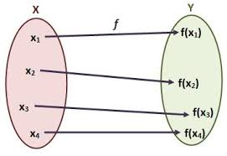
Función

Slide 96
Funciones
Imagen de una función: sea f: A → B una función
La imagen de f, que se anota Im(f), es el subconjunto de elementos de B que están relacionados con algún elemento de A, o sea:
Im(f) = {b ∈ B/ ∃ a ∈ A tal que f(a) = b}

Slide 97
Funciones
Ejemplos:
Sea f: ℝ → ℝ; f(x) = x², entonces Im(f) = ℝ_{≥0} (reales positivos más el cero)
Sea f: ℤ → ℤ; f(k) = |k|, entonces Im(f) = ℕ₀ (naturales más el cero)
Sea A ≠ ∅ un conjunto, entonces Im(id_{A}) = A

Slide 98
Funciones
Hemos visto que si A = {a, b, c} y B = {1, 2}, hay 2⁶ = 64 relaciones de A en B
Nos podemos preguntar cuántas de estas relaciones son funciones f: A → B
Esto se puede pensar en términos de producto cartesiano (o de árboles): para definir una función f: A → B tenemos que determinar f(a) ∈ {1, 2}, f(b) ∈ {1, 2} y f(c) ∈ {1, 2}

Slide 99
Funciones
Por cada elección de f(a), f(b) y f(c) tendremos una función distinta
Como tenemos 2 elecciones posibles para f(a), 2 para f(b) y 2 para f(c) tenemos en total 2*2*2 = 2³ = 8 funciones (bastante menos que las 64 relaciones que hay de A en B)
Dicho de otra manera la cantidad de funciones es igual al cardinal del producto cartesiano {1, 2}×{1, 2}×{1, 2}

Slide 100
Funciones
Cantidad de funciones
Sean A_{m} y B_{n} conjuntos finitos, con m y n elementos respectivamente
Entonces la cantidad de funciones f que hay de A_{m} en B_{n} es igual a n^{m}

Slide 101
Funciones
Funciones inyectivas
f es inyectiva si para todo elemento b ∈ B existe a lo sumo un elemento a ∈ A para el cual f(a) = b
Dicho de otra manera, f es inyectiva si para todo a, b ∈ A tales que f(a) = f(b) entonces a = b

Slide 102
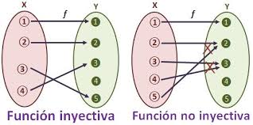
Funciones inyectivas

Slide 103
Funciones
Funciones sobreyectivas
f es sobreyectiva si para todo elemento b ∈ B existe al menos un elemento a ∈ A para el cual f(a) = b
Dicho de otra manera, f es sobreyectiva si Im(f) = B

Slide 104
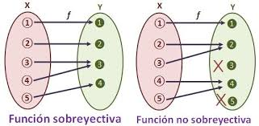
Funciones sobreyectivas

Slide 105
Funciones
Funciones biyectivas
f es biyectiva si es a la vez inyectiva y sobreyectiva
Es decir para todo elemento b ∈ B existe exactamente un elemento a ∈ A para el cual f(a) = b

Slide 106
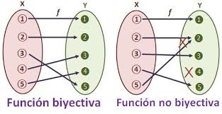
Funciones biyectivas

Slide 107
Funciones
Combinatoria
Sean A y B conjuntos finitos
Si f: A → B es función inyectiva ⇒ #A ≤ #B
Si f: A → B es función sobreyectiva ⇒ #A ≥ #B
Si f: A → B es función biyectiva ⇒ #A = #B

Slide 108
Funciones
Composición
Sean A, B, C conjuntos y g: A → B, f: B → C funciones
Entonces la composición de f con g, que se anota f ◦ g, definida por:
(f ◦ g)(x) = f(g(x)), ∀ x ∈ A
es una función de A en C

Slide 109
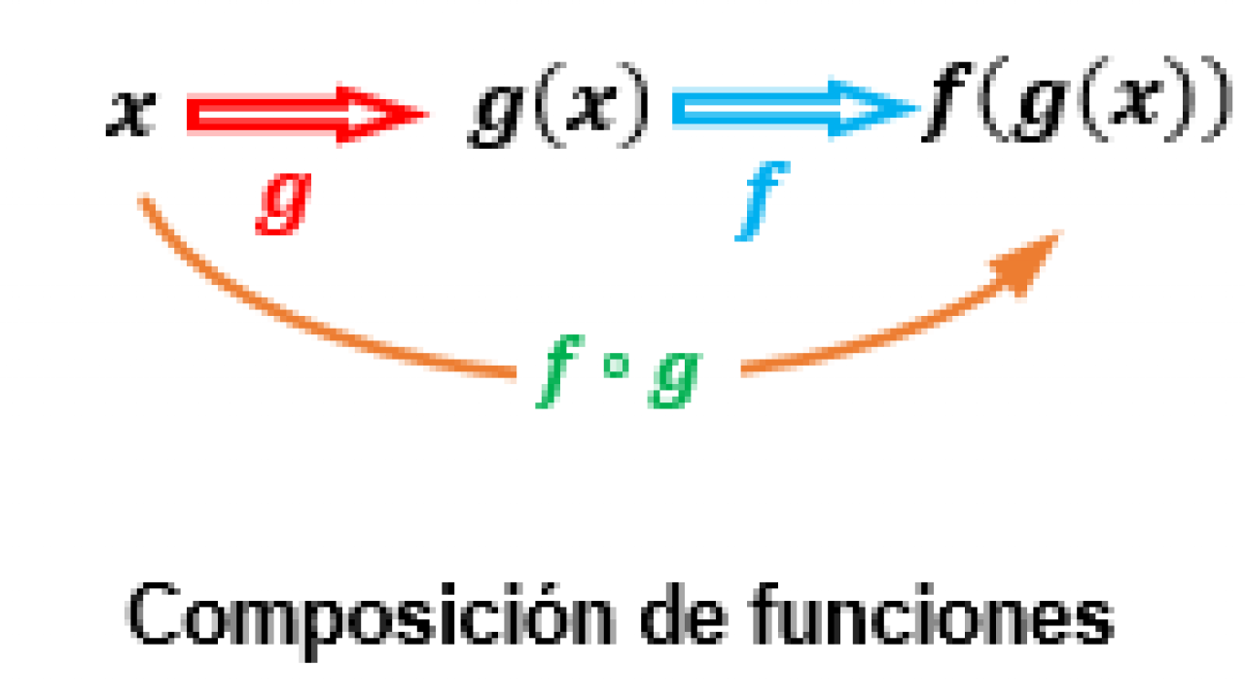
Composición de Funciones

Slide 110
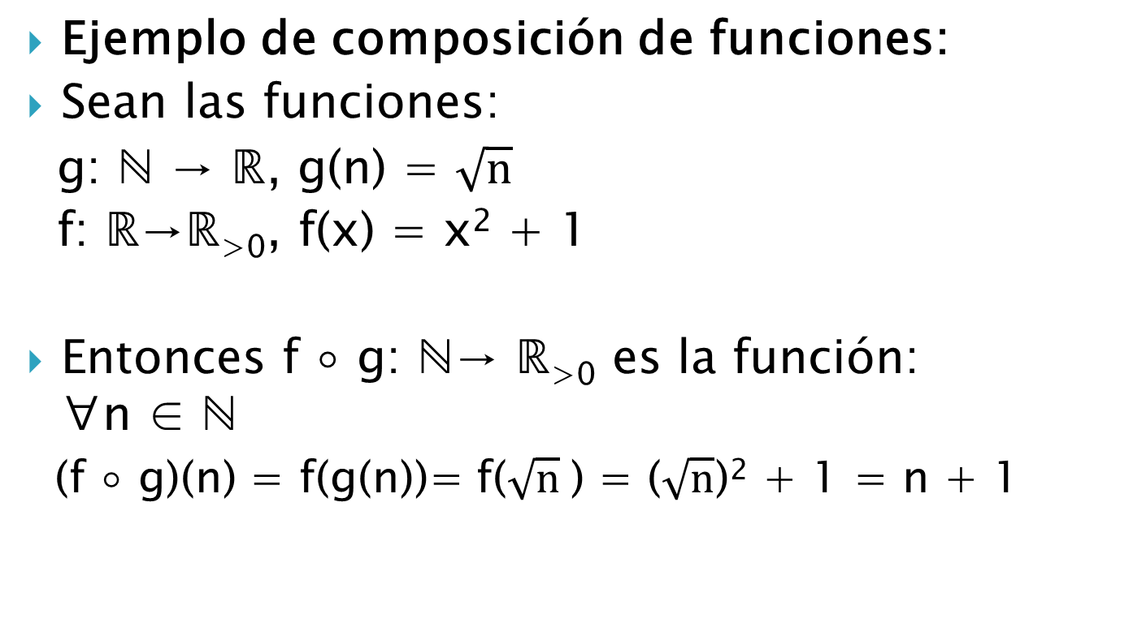
Funciones
Ejemplo de composición de funciones:
Sean las funciones:
g: ℕ → ℝ, g(n) = $\sqrt{n}$
f: ℝ→ℝ_{>0}, f(x) = x² + 1
Entonces f ◦ g: ℕ→ ℝ_{>0} es la función: ∀n ∈ ℕ
(f ◦ g)(n) = f(g(n))= f($\sqrt{n}$) = ($\sqrt{n}$)² + 1 = n + 1

Slide 111
Funciones
Funciones biyectivas
Cuando f: A → B es una función biyectiva, recordemos que se tiene que para todo elemento b ∈ B existe exactamente un elemento a ∈ A tal que f(a) = b
Por lo tanto R′ = {(b, a)/ f(a) = b} ⊆ B × A es una relación de B en A que satisface las propiedades de función pues todos los b ∈ B están relacionados con algún a ∈ A, y ese a es único

Slide 112
Funciones
Esta función R′ se anota f⁻¹ y se llama la función inversa de f
Está definida únicamente cuando la función
f es biyectiva
Se tiene que f⁻¹: B → A es la función que satisface para todo b ∈ B:
f⁻¹(b) = a ⇔ f(a) = b

Slide 113
Funciones
Ejemplos:
La función inversa de la función id_{A}: A → A es la misma función id_{A}: A → A
La función inversa de la función f: ℤ → ℤ dada por f(n) = n + 1 es la función f⁻¹: ℤ → ℤ dada por f⁻¹(k) = k−1

Slide 114
Funciones
Las funciones biyectivas y su inversa están relacionadas por medio de la composición
Por ejemplo para f: ℤ → ℤ, f(n) = n + 1 se tiene que:
(f⁻¹◦ f)(n) = f⁻¹(f(n)) = f⁻¹(n+1) = (n+1)−1= n, ∀ n ∈ Z
Por lo tanto f⁻¹◦ f = id_{ℤ}

Slide 115
Funciones
Inversamente:
(f ◦ f⁻¹)(k) = f(f⁻¹(k)) = f(k−1) = (k−1)+1 = k, ∀ k ∈ ℤ
Por lo tanto f◦ f⁻¹ = id_{ℤ}
Esto ocurre siempre para funciones biyectivas

Slide 116
Funciones
Propiedad: Si f: A → B es una función biyectiva, entonces:
f⁻¹ ◦ f = id_{A} y f ◦ f⁻¹ = id_{B}
Propiedad:
Si existe una función g : B → A para la que g ◦ f = id_{A} y f ◦ g = id_{B}, entonces f es biyectiva y f⁻¹ = g

Slide 117
Funciones
Combinatoria: cantidad de funciones biyectivas
La cantidad de funciones biyectivas que hay entre dos conjuntos con n elementos, o la cantidad de permutaciones de elementos en un conjunto de n elementos, es el factorial de n, que se denota n! = n·(n−1)···2·1
También se calcula: n! = n*(n–1)!

Slide 118
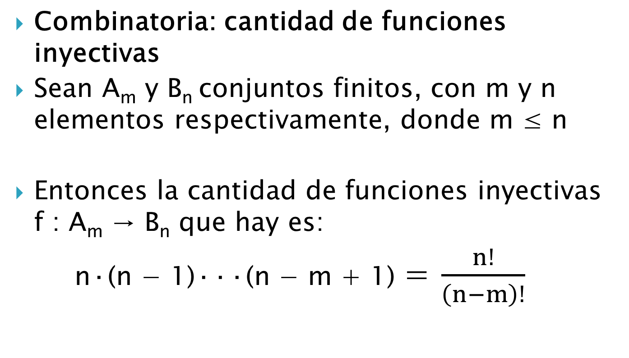
Funciones
Combinatoria: cantidad de funciones inyectivas
Sean A_{m} y B_{n} conjuntos finitos, con m y n elementos respectivamente, donde m ≤ n
Entonces la cantidad de funciones inyectivas f : A_{m} → B_{n} que hay es:
n·(n − 1)···(n − m + 1) = $\frac{n!}{\left(n−m\right)!}$

Slide 119
Funciones
Ejemplo:
Supongamos A₃ = {a, b, c} y B₅ = {1,2,3,4,5}
¿Cuántas funciones inyectivas f: A₃ → B₅ hay?

Slide 120
Funciones
Viendo donde va a parar el elemento a que tiene 5 posibilidades (1,2,3,4 o 5), luego se fija donde va a parar b, a quien le quedan 4 posibilidades en B₅ (según donde fue a parar a, ya que no se puede repetir) y luego se fija donde va a parar c (a quien le quedan 3 posibilidades), por lo tanto hay 5·4·3 = 5!/2! = 60 funciones inyectivas de A₃ en B₅

Slide 121
Fundamentos de la Computación
Profesor: Héctor Soza Pollman

